Slide 1

EL CALENTAMIENTO GLOBAL Y SUS CONSECUENCIAS
Desde fines del siglo XIX, los científicos han observado un aumento gradual en la temperatura promedio de la superficie del planeta

Slide 2
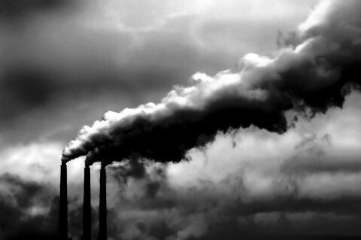
INTRODUCCION : Causas del calentamiento global
Gracias a la presencia en la atmósfera de CO2 y de otros gases responsables del efecto invernadero, parte de la radiación solar que llega hasta la Tierra es retenida en la atmósfera. Como resultado de esta retención de calor, la temperatura promedio sobre la superficie de la Tierra alcanza unos 60ºF, lo que es propicio para el desarrollo dela vida en el planeta

Slide 3

DESARROLLO : Consecuencias del calentamiento global
Salud - Un aumento en la temperatura de la superficie de la Tierra traerá como
consecuencia un aumento en las enfermedades respiratorias y cardiovasculares, las enfermedades infecciosas causadas por mosquitos y plagas tropicales, y en la postración y deshidratación debida al calor.

Slide 4
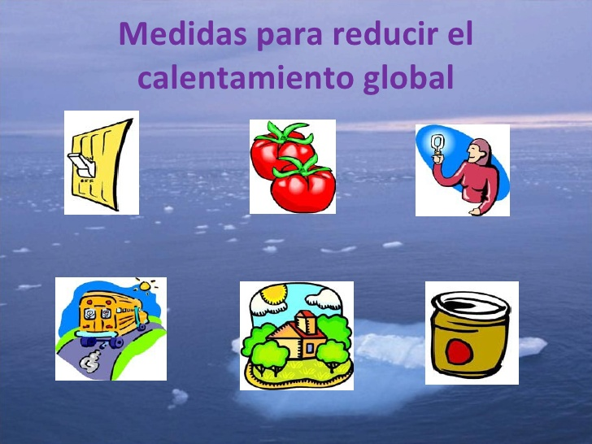
CONCLUCION ¿Podemos hacer algo para reducir la emisión de gases de
invernadero y las consecuencias del calentamiento global?
Todos podemos hacer algo para reducir la emisión de gases de invernadero y las consecuencias del calentamiento global.
Entre otras cosas, debemos: Reducir el consumo de energía eléctrica
Utilizar bombillas fluorescentes Limitar el consumo de agua

